Slide 1

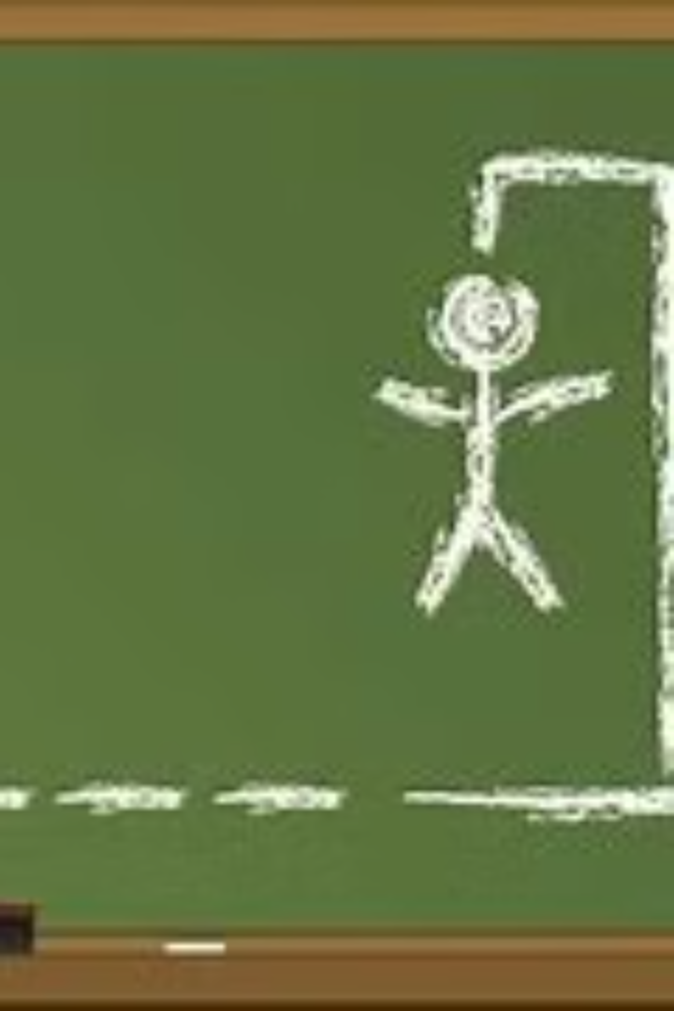
Juego del ahorcado: Diversión y Desafío
El juego del ahorcado es un clásico que ha entretenido a generaciones. Combina la emoción de descubrir una palabra oculta con la tensión de evitar que el personaje pierda la vida. Ideal para disfrutar en familia o con amigos, este juego estimula la creatividad y la interacción.

Slide 2
GRUPO 5
Erik Fernando Robles Cruz 202110010322
Irvin Leonel Lanza Meza 201610110496
Zohet Abigail Aguirre Moreno 202210040039
Paola Abigail Peña Hernández 202330080046
Luis Enrique Crúz Gámez 202210010814
Addys Espinoza Calderón 202210010176

Slide 3
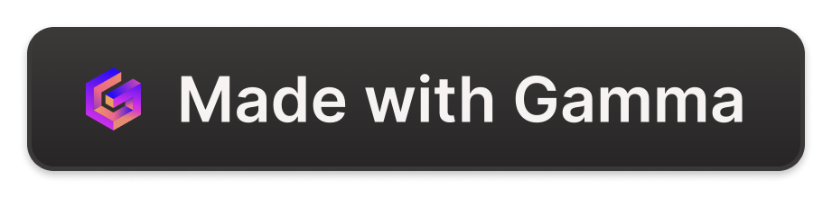
Arquitectura de Computadoras y el Juego del Ahorcado
Hardware
Software
Interacción
La implementación del juego del ahorcado en Docker requiere un hardware capaz de ejecutar el entorno de contenedores. Elementos como la CPU, memoria RAM y almacenamiento son fundamentales para garantizar un rendimiento óptimo.
El software, como el sistema operativo y las herramientas de desarrollo, desempeña un papel crucial en la creación y ejecución del juego del ahorcado en Docker. Estos componentes permiten la programación, el despliegue y la interacción con el juego.
La arquitectura de computadoras facilita la interacción entre el usuario y el juego del ahorcado. Los dispositivos de entrada, como el teclado y el mouse, permiten al jugador ingresar letras y controlar el flujo del juego.

Slide 4
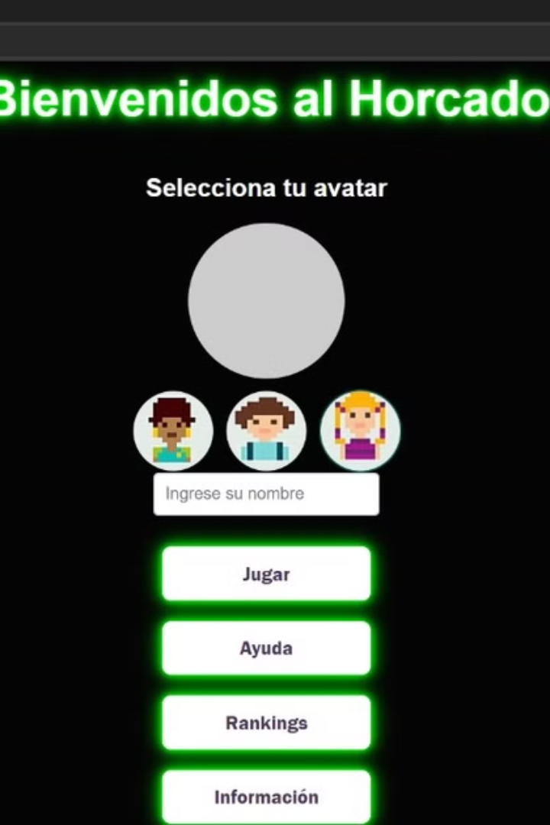
Conceptos Clave para el Juego del Ahorcado en Docker
1
Lenguajes de Programación
2
Estructuras de Datos
Estructuras como listas, diccionarios y cadenas de texto son esenciales para almacenar y manipular las palabras, letras y puntuaciones del juego.
Los lenguajes de programación, como PYTHON, JAVASCRIP, HTML y CSS, son fundamentales para codificar la lógica y la interfaz del juego del ahorcado.
3
Algoritmos y Lógica
4
Interfaces de Usuario
El diseño de algoritmos eficientes y la aplicación de una lógica sólida son cruciales para el funcionamiento fluido del juego del ahorcado.
La creación de una interfaz de usuario intuitiva y atractiva mejora la experiencia del jugador en el juego del ahorcado.

Slide 5


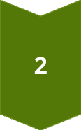

Implementando el Juego del Ahorcado en Docker
Contenedores Docker
Los contenedores Docker permiten empaquetar y distribuir el juego del ahorcado de manera eficiente, garantizando un entorno consistente y reproducible.
Imágenes Docker
Las imágenes Docker actúan como plantillas para crear contenedores. Estas imágenes incluyen todo lo necesario para ejecutar el juego del ahorcado.
Orquestación
Herramientas de orquestación, como Docker Compose, facilitan la gestión y el despliegue del juego del ahorcado en múltiples entornos.

Slide 6

Ventajas de Docker para el Juego del Ahorcado
Portabilidad
Escalabilidad
Docker permite ejecutar el juego del ahorcado de manera consistente en diferentes plataformas y entornos, simplificando el proceso de desarrollo y despliegue.
Los contenedores Docker facilitan la escalabilidad del juego del ahorcado, permitiendo ajustar los recursos según la demanda de los usuarios.
Aislamiento
Reproducibilidad
El aislamiento de los contenedores Docker garantiza la seguridad y la integridad del juego del ahorcado, evitando conflictos con otros componentes del sistema.
La creación de imágenes Docker asegura que el entorno de ejecución del juego del ahorcado sea idéntico en diferentes etapas del ciclo de vida.

Slide 7
Estructura de la Aplicación del Juego del Ahorcado
Frontend
Backend
Base de Datos
El frontend del juego del ahorcado se encarga de la interfaz de usuario, permitiendo a los jugadores ingresar letras y visualizar el progreso del juego.
El backend implementa la lógica del juego, como la selección de palabras, el seguimiento de las letras ingresadas y la gestión del estado del juego.
Una base de datos almacena el ranking de las mejores puntuaciones de tiempo record con las palabras adivinadas.

Slide 8

Ejecución y Despliegue del Juego del Ahorcado
Construcción de Imágenes
Despliegue
Crear imágenes Docker que contengan el código del juego del ahorcado y sus dependencias.
Implementar los contenedores Docker en un entorno de producción, como servidores o plataformas en la nube.
1
2
3
Orquestación
Utilizar herramientas de orquestación, como Docker Compose, para definir y administrar los contenedores necesarios.

Slide 9




Solución de Problemas en el Desarrollo Docker
Depuración
Configuración
Utilizar herramientas de depuración, como logs y herramientas de monitoreo, para identificar y resolver problemas en los contenedores Docker.
Asegurarse de que la configuración de los contenedores, como variables de entorno y volúmenes, sea correcta y consistente.
Mantenimiento
Innovación
Mantener las imágenes Docker actualizadas y realizar un mantenimiento regular para evitar problemas relacionados con dependencias y vulnerabilidades.
Explorar nuevas características y soluciones de Docker que puedan mejorar el desarrollo y el despliegue del juego del ahorcado.

